Slide 1
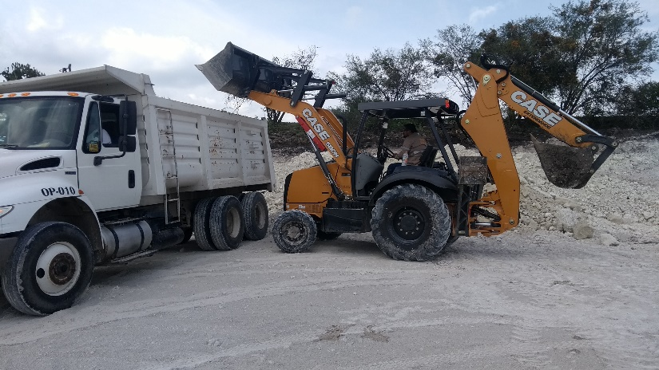
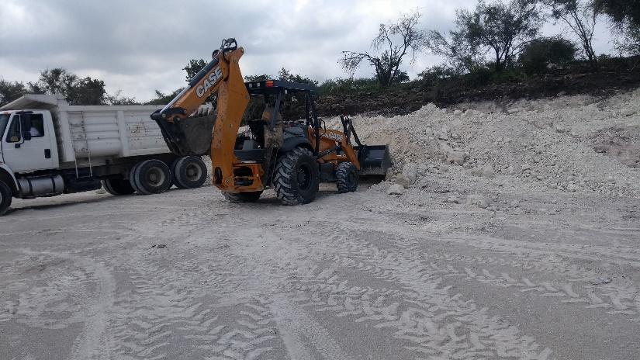
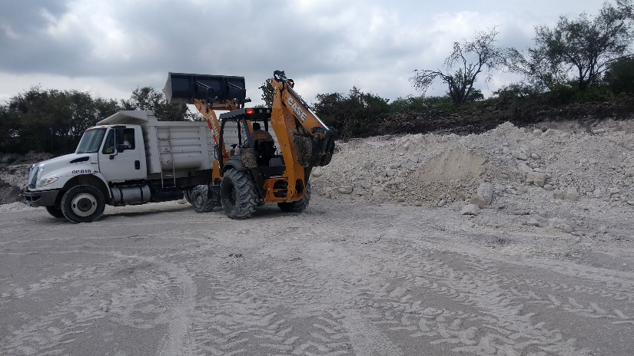
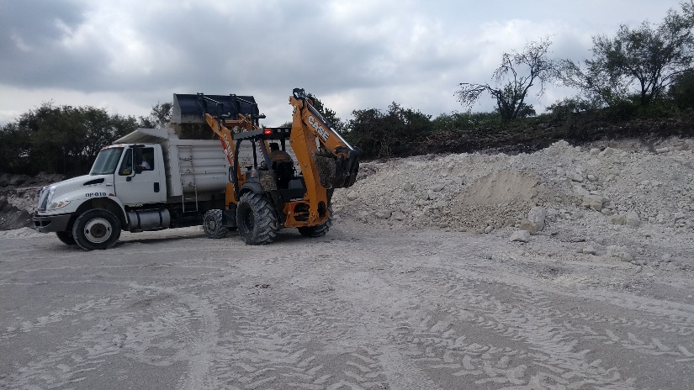
REPORTE MES DE AGOSTO
MAQUINARIA
BANCO EN LA COMUNIDAD EL PANAL
FECHA INICIO
CONCEPTO
FECHA TERMINO
01/08/2019
MANIOBRAS PARA AFLOJAR Y APILAR TEPETATE PARA REVESTIMIENTOS
02/08/2019

